Slide 1
Правопис слів іншомовного походження
11 клас
Анісімова С.М.

Slide 2
Пишеться и
У загальних і географічних назвах після д, т, з, с, ц, ж (дж), ч, ш, р («Де ти з’їси цю чашу жиру?») перед літерами на позначення приголосних (крім й): дисципліна, система, Алжир, Сирія, Мексика, чипси, гриль, тирамісу, чизкейк, чизбургер, капучино.(Правило дев’ятки)

Slide 3
Пишеться і
На початку слова: ікона, історія, імпічмент.
Після літер на позначення приголосних, що НЕ входять до «правила дев’ятки»: піраміда, фінанси, бізнес.
Перед літерою на позначення голосного або й: піаніно, радіус, ажіотаж, позиція.
У кінці незмінних слів: таксі, поні, колібрі, броколі, грисині, мюслі, хобі, хіпі, Леонардо ді Капріо
В окремих власних назвах: Грімм, Сідней, Дідро, Россіні, Арістотель, Дізель (але дизель), Занзібар, Зімбабве, Одіссей, Міссісіпі.

Slide 4
Пишеться і
Зауважте! У ряді слів іншомовного походження, давно засвоєних українською мовою, після літер, що не входять до «правила дев’ятки», відповідно до вимови пишеться И: лимон, мирт, кипарис, спирт, кинджал, нирка тощо.
З и, а не з і пишуться слова церковного вжитку: диякон, єпископ, мирта, християнство тощо.

Slide 5
Пишеться е
1. На початку слова
Енергія, екватор, Еквадор, епітет
2. Після голосного, крім е та і
Поезія, дуель, каное, проект(але: траєкторія)
3. Після твердих приголосних
Декан, інтелект, референдум, геній
4. У префіксах де-, ре-
Дестабілізація, декомпресор, регенерація, рекультивація.

Slide 6
Зверніть увагу!
Увага! Який саме голосний писати в префіксах де-, дез-, диз-, дис-, залежить від значення слова:
Де- означає:
1) віддалення, виділення, скасування, припинення, усунення чого-небудь: демонтаж, демобілізація;
2) рух донизу, зниження: девальвація, декаданс, демпінг.
Дез- означає знищення, видалення, відсутність чи спотворення чогось: дезактивація, дезорієнтація.
Диз- і дис- означають поділ, розділ, позбавлення, утруднення, утрату, надають поняттю негативного або протилежного змісту: дизасоціація, дислокація, дискваліфікація, дисгармонія.

Slide 7
Пишеться ї
Після літер на позначення голосних: мозаїка, Енеїда (але в складних словах, де перша частина закінчується на голосний, на початку другої пишеться і: староіндійський, доісторичний)

Slide 8
Пишеться у
У словах, запозичених із французької мови, після літер на позначення шиплячих ж, ш та в словах парфуми, парфумерія: журі, парашут, Жуль.

Slide 9
Подвоєння літер відбувається
У власних назвах і словах, похідних від них: Андорра, андоррський, Голландія, голландський, Марокко, марокканець, Будда, буддизм. (Виняток: Лісабон, Голівуд, Копенгаген).
За збігу однакових приголосних на межі префікса й кореня, якщо в мові вживається паралельне непрефіксальне слово: імміграція (міграція), сюрреалізм (реалізм) ірраціональний (раціональний), контрреволюція (революція) (але анотація, конотація, еміграція).
В окремих словах, які треба запам’ятати: алло, аннали, білль, бонна, брутто, булла, ванна, вілла, дурра, мадонна, манна, мірра, мотто, мулла, нетто, панна, пенні, тонна, панно, гамма (буква).
Запам’ятайте: гамма-промені – кольорова гама, головний біль – білль про права.

Slide 10
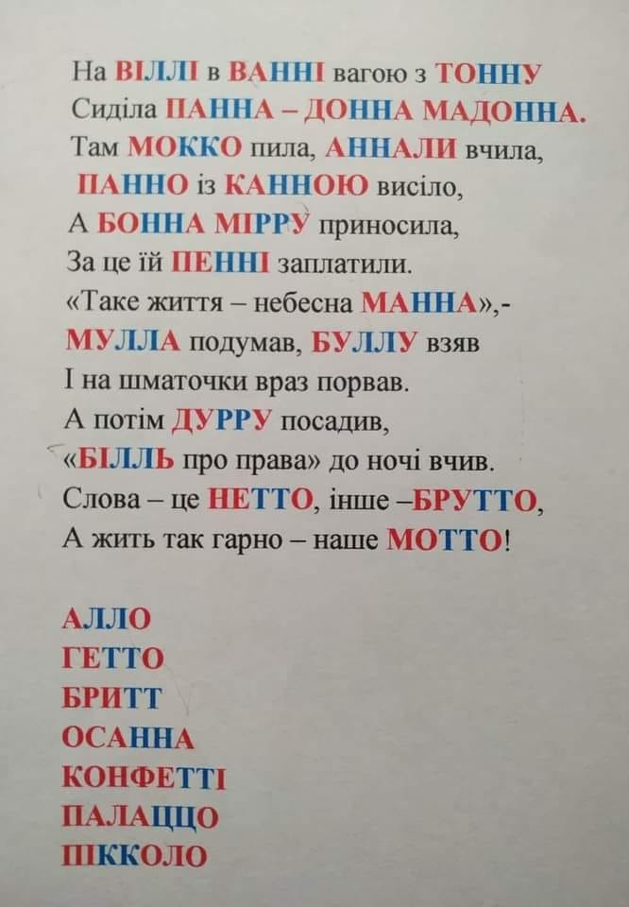
Запам’ятай винятки жартуючи

Slide 11
Подвоєння не відбувається
Зауважте! У загальних назвах іншомовного походження приголосні не подвоюються: бароко, група, сума, шосе, ват (але Ватт), фін, піца, інтермецо, хобі, папараці, комісія, алея, клас, ілюстрація тощо.

Slide 12
М’який знак пишемо
М’який знак пишеться після д, т, з, с, л, н перед я, ю, є, ї, йо: ательє, мільярд, консьєрж.
Відповідно до вимови після л перед літерами на позначення приголосних: альтруїст, фільм (але залп).
Відповідно до вимови в кінці слів: магістраль, каніфоль (але бал, шприц).

Slide 13
Апостроф пишемо
Апостроф пишеться перед я, ю, є, ї:
Після б, п, в, м, ф, ж, ч, ш, г, к, х, р («Мавпочка Буф грає в чужі шахи»): інтерв’ю, дистриб’ютор, миш’як, Женев’єва.
Після кінцевого приголосного префікса: ін’єкція, ад’ютант, кон’юнктура, кон’юнктивіт, пан’європейський, транс’європейський.

Slide 14
Апостроф не пишемо
Перед йо: курйоз, серйозний.
Коли я, ю позначають пом’якшення попереднього приголосного: манікюр, бюджет, бязь, пюре, бюро тощо.
Зауважте! Апостроф пишеться після початкового д, о в прізвищах: Жанна д’Арк, О’Генрі тощо.

Slide 15
Домашнє завдання
Повторити правила;
Виконайте вправи:
Вправа 1. Уставте потрібні літери (и, і, ї, у, е, є, ю).
Ас..м..ляц..я, к..зил, кру..з, апенд..ц..т, ас..гнац..я, хр..стиянство, в..траж, апельс..н, к..пар..с, брош..ра, х..мера, д..фтонг, пац..єнт, ж..рі, р..ф..рендум, сп..рт, енц..клопед..я, з..гзаг, Дж..г..т, ф..нанси, єзу..т, ав..атор, дец..метр, бурм..стер, міс..с, проза..к, ді..та, к..нджал, март..ні, х..тон, ш..фр, д..апазон, акс..ома, м..тропол..т, д..зель, тра..кторія, дез..нформація, по..нформувати, єх..дна, д..стабілізація, д..сгармонія, д..зорієнтація, пле..р, ді..з, с..мптом, економ..ка, д..пломант, рекомендац..йний, ..дент..чний, ор..г..нал, екв.. валент, кред..т, гр...ф, л..нгв..ст..ка, експер..мент, теор..я, каз..но, д..ф..ренц..йний, аналог..я, еп..лог, ф..ксувати, пр..ор..тет, м..н..стр.

Slide 16
Домашнє завдання
Вправа 2. На місці крапок уставте, де потрібно, літери. Поясніть правила подвоєння літер у словах іншомовного походження.
Ас..ортимент, мас..а, індивіду..м, кас..а, нет..о, аб..ревіатура, інтел..ігент, сум..а, тер..иторіальний, ак..редитація, сюр..еалізм, тон..а, дис..ертація, ім..ігрант, іл..юзія, іл..юстративний, ваку..м, хоб..і, шил..інг, ін..оваційнний, кор..упція, колон..а, контр..еволюційний, ан..отація, рал..і, гіп..ократівський, груп..а, ал..ея, барок..о, інтермец..о, конгрес.., ван..а, мас..аж, новел..а, бал..он, кол..екція, віл..а, ім..унітет, еф..ективний, ком..унікація, кор..ектор, ас..амблея, оп..нент, Ренес..анс, Ген..адій, Рим..а, Ізабел..а, Іп..олит.

Slide 17
Дякую за увагу!

